Slide 1
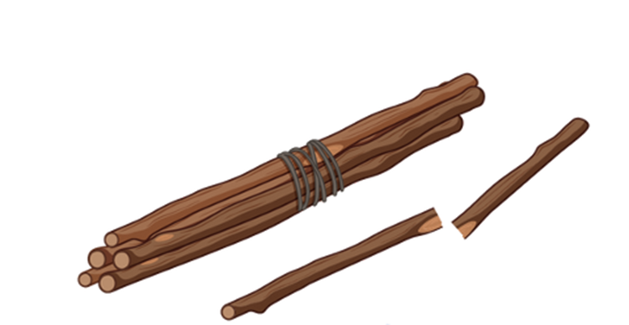
משרד החינוך
המזכירות הפדגוגית, אגף שפות – הפיקוח על הוראת העברית ביסודי
האב והבנים
שיעור מקוון להוראה מרחוק
מבוסס על התוכנית "קריאה מהנה!"
לקידום שטף קריאה בזיקה להבנת הנקרא
פיתוח היחידה: ד"ר אפרת קוצר ואפרת גליקמן, מדריכות ארציות, הפיקוח על הוראת העברית ביסודי, המזכירות הפדגוגית, אגף שפות

Slide 2
המזכירות הפדגוגית, אגף שפות – הפיקוח על הוראת העברית ביסודי
שקופית למורה
למורה שלום,
הפעילות שלפניך כוללת שתי יחידות לימוד, המותאמות לשיעור שפה מקוון.
הפעילות מבוססת על התוכנית "קריאה מהנה!" ומיועדת לקידום מיומנויות השפה הבאות:
שטף קריאה
הבנת הנקרא
כישורים לשוניים
היבטים רגשיים ומוטיבציוניים
תפקודי קשב וריכוז

Slide 3
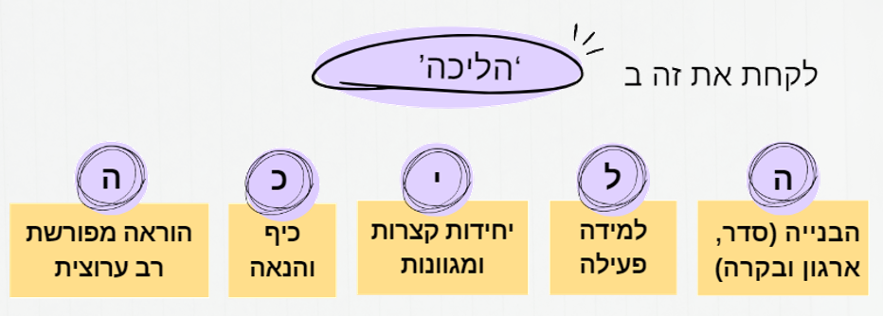
שקופית למורה
בבסיס הפעילות עומדים מספר עקרונות מרכזיים ללמידה מקוונת יעילה
המותאמת לשונות בין הלומדים:
(ראו קישור למתווה
למבנה של שיעור מקוון)

Slide 4
המזכירות הפדגוגית, אגף שפות – הפיקוח על הוראת העברית ביסודי
שקופית למורה
מספר הנחיות חשובות
חשוב מאוד!!!
יש ליצור כיתה משלכם במערכת ה-class e ולשייך אליה את הפעילות.
בכל מקום במצגת שמופיעה בו ההנחיה לתלמידים: 'היכנסו לקישור' – עליכם להכניס את הקישור לכיתה שפתחתם ב-class e עבור הפעילות.
לפניכם סרטון קצר המסביר כיצד ניתן לעשות זאת בקלות.
קישור לכיתת המקור לפעילות 'האב והבנים' (אותה יש להעתיק!)

Slide 5
המזכירות הפדגוגית, אגף שפות – הפיקוח על הוראת העברית ביסודי
שקופית למורה
מספר הנחיות חשובות
'איתי ולידי' – בפעילויות מיושם מודל הוראה המשלב הקנייה במסגרת המליאה(איתי) ולאחריה עבודה עצמאית של התלמידים (לידי). המורה נמצאת במרחב המקוון גם כאשר התלמידים עובדים באופן עצמאי כדי להשיב על שאלות ולסייע במידת הצורך.
מומלץ לתת מסגרת זמנים מדויקת לצד הוראות מפורשות לגבי המשימות שעל התלמידים לבצע. ברגע שתם הזמן, כולם חוזרים למליאה. (מומלץ להפעיל טיימר). ניתן להיעזר באתר classroom screen לשם כך. ראו הסבר בסרטון המצורף.
את המשימה האחרונה (13) אפשר לתת כעבודת בית או להקדיש לה זמן בשיעור נוסף.

Slide 6
האב והבנים
מסלול הלמידה ביחידת ההוראה
חלק 2
חלק 1
מעֶבר לגבולות הסיפור
הבנת המסר של הסיפור
מפגש עם הסיפור
הטרמה והבנת תוכן הסיפור
פינת הלשון
שורשים ומשפחות מילים
המזכירות הפדגוגית, אגף שפות – הפיקוח על הוראת העברית ביסודי

Slide 7
1
"האב והבנים" – חלק 1: מפגש עם הסיפור
מבנה השיעור
חזרה על כללי עבודה לשיעור מקוון.
1
לפני הקריאה: מתיידדים עם מילים מהסיפור ומנסים לנחש מה יסופר בו לפי הכותרת והתמונה.
2
מאזינים לסיפור ולאחר מכן קוראים אותו באופן עצמאי תוך דגש על דיוק והבנה.
3
משלימים קלוז במבנה של בעיה ופתרון.
4
פינת הלשון: שורשים ומשפחות מילים.
5
סיכום ומשוב.
6
המזכירות הפדגוגית, אגף שפות – הפיקוח על הוראת העברית ביסודי

Slide 8
הנחיות ללמידה מרחוק
בחרו סביבה שקטה ככל הניתן.
היכנסו לשיעור כמה דקות לפני שהוא מתחיל.
שימו לב לסימנים ולמשמעותם.
הכינו מראש את הציוד הדרוש לשיעור.
שמרו על מיקרופון סגור.
דברו רק ברשות ולפי הנחיות המורה.
דיון בכיתה
הקפידו על מצלמה פתוחה במהלך השיעור.
פעילות
המזכירות הפדגוגית, אגף שפות – הפיקוח על הוראת העברית ביסודי

Slide 9
לפני שנקרא את הסיפור....
הידעתם? לפני שקוראים טקסט אפשר להפיק מידע רב מהכותרת שלו ומתמונה נלוות. הכותרת והתמונה מספקות לנו רמזים לגבי תוכן הטקסט וסוגו.
במקרה זה, לדוגמה, אנחנו יודעים גם שמדובר בסיפור עם – סיפור שעובר מדור לדור.
הרמזים הללו הופכים את הקריאה לממוקדת ומכוונת יותר מפני שהם מעודדים אותנו לשער מה הולך להיות כתוב בטקסט.
הכותרת: האב והבנים / סיפור עם
היכנסו לקישור והשלימו את שתי המשימות הבאות:
משימה 1: הפקת מידע מכותרת ומתמונה
משימה 2: משחק הפכים - מילים מתוך הטקסט
המזכירות הפדגוגית, אגף שפות – הפיקוח על הוראת העברית ביסודי

Slide 10
לפני שנקרא את הסיפור....
האב והבנים / סיפור עם
שאלה מנחה לפני הקריאה:
בסיפור שלפניכם מוצגת בעיה ומוצע לה פתרון.
כשאתם קוראים את הסיפור חשבו:
מה הייתה הבעיה של האב?
איזה פתרון הוא הציע כדי להתמודד עם הבעיה?
המזכירות הפדגוגית, אגף שפות – הפיקוח על הוראת העברית ביסודי

Slide 11
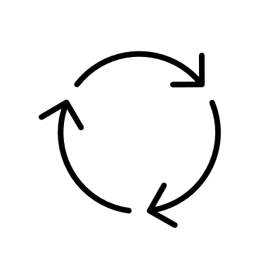
האזנה לסיפור
1
האב והבנים / סיפור עם
לָאב זֵקן אחד היו חמישה בנים. הבנים רבו ביניהם כל הזמן.
האב הזקן ביקש מהבנים להפסיק לריב, אבל הם לא שמעו בקולו. יום אחד לקח האב חמישה ענפים. הוא קָשר את הענפים יחד לחבילה אחת, וקרא לֲחֵמֶשת הבנים.
פנה האב אל הבן הְּבכֹור ואמר לו: "נַסֵה לְשּבֹור את חבילת הענפים". הבן הְּבכֹור ניסה וניסה ולא הִצליח. האב פנה גם אל הבנים האחרים, אבל אף אחד מהם לא הִצליח לשּבור את חבילת הענפים. פתח האב את החבילה, נתן לַבֵּן הצעיר ענף אחד ואמר לו: "נַסֵה לשּבור את הענף". הבן הצעיר שָבר בַקלוּת את הענף. אמר האב: "בָּנַיי היקרים, אתם כמו הענפים. אם אתם חיים יחד בשלום, אתם חזקים כמו חבילת הענפים, ואף אחד לא יכול לשּבור אֶתְכֶם. אבל אם אתם רבים, אתם חלשים, וכל אחד יכול לשּבור אֶתכם". חיבקו הבנים את האב הזקן, וִנְשְּבעוּ לחיות יחד בשלום כל יְמֵי חַיֵיֶהם.
קריאת צל
הקשיבו להקראה הקולית של הסיפור, ועקבו בטקסט עם העיניים והאצבע.
קישור לטקסט ב-3 וריאציות בתוכנית קריאה מהנה,
עמוד 82
המזכירות הפדגוגית, אגף שפות – הפיקוח על הוראת העברית ביסודי

Slide 12
כעת תורכם...
2
האב והבנים / סיפור עם
לָאב זֵקן אחד היו חמישה בנים. הבנים רבו ביניהם כל הזמן.
האב הזקן ביקש מהבנים להפסיק לריב, אבל הם לא שמעו בקולו. יום אחד לקח האב חמישה ענפים. הוא קָשר את הענפים יחד לחבילה אחת, וקרא לֲחֵמֶשת הבנים.
פנה האב אל הבן הְּבכֹור ואמר לו: "נַסֵה לְשּבֹור את חבילת הענפים". הבן הְּבכֹור ניסה וניסה ולא הִצליח. האב פנה גם אל הבנים האחרים, אבל אף אחד מהם לא הִצליח לשּבור את חבילת הענפים. פתח האב את החבילה, נתן לַבֵּן הצעיר ענף אחד ואמר לו: "נַסֵה לשּבור את הענף". הבן הצעיר שָבר בַקלוּת את הענף. אמר האב: "בָּנַיי היקרים, אתם כמו הענפים. אם אתם חיים יחד בשלום, אתם חזקים כמו חבילת הענפים, ואף אחד לא יכול לשּבור אֶתְכֶם. אבל אם אתם רבים, אתם חלשים, וכל אחד יכול לשּבור אֶתכם". חיבקו הבנים את האב הזקן, וִנְשְּבעוּ לחיות יחד בשלום כל יְמֵי חַיֵיֶהם.
קראו את הסיפור בעצמכם.
דייקו בקריאתכם. אין צורך למהר! קראו בקצב המאפשר הבנה.
התמקדו בתוכן!
שאלו את עצמכם: האם הבנתם את הסיפור?
במידה ולא:
האטו את קצב הקריאה.
קראו שוב חלקים בטקסט.
זהו מילים המעכבות את קריאתכם. קראו אותן שוב ונסו להבין את משמעותן
קישור לטקסט ב-3 וריאציות בתוכנית קריאה מהנה,
עמוד 82
המזכירות הפדגוגית, אגף שפות – הפיקוח על הוראת העברית ביסודי

Slide 13
זמן תרגול: בעיה ופתרון - השלמת קלוז
בסיפור שקראתם מופיעה בעיה ומוצג לה פתרון.
היכנסו לקישור והשלימו את שתי המשימות הבאות:
משימה 3: מה הייתה הבעיה של האב?
משימה 4: השלימו את הקלוז בהתאם לסיפור "האב והבנים".
במשימת 'קלוז' נתון לנו טקסט עם מילים חסרות ועלינו להשלים אותן לפי ההקשר (המשמעות) ולפי כללים לשוניים נוספים.
אל תשכחו לבדוק את עצמכם: לאחר שסיימתם להשלים את כל המילים, קראו שוב את כל הטקסט ברצף ודאו שהכל הגיוני ותקין.
המזכירות הפדגוגית, אגף שפות – הפיקוח על הוראת העברית ביסודי

Slide 14
האב והבנים – אימות השערות
לפני שקראתם את הסיפור התבקשתם לשער מה יסופר בו לפי הכותרת והתמונה.
כעת, לאחר שקראתם את הסיפור, האם השערותיכם אומתו? או שאולי הסיפור לקח אתכם למקום אחר לגמרי?
המזכירות הפדגוגית, אגף שפות – הפיקוח על הוראת העברית ביסודי

Slide 15
פינת הלשון
שורשים ומשפחות מילים
"האב והבנים"
המזכירות הפדגוגית, אגף שפות – הפיקוח על הוראת העברית ביסודי

Slide 16
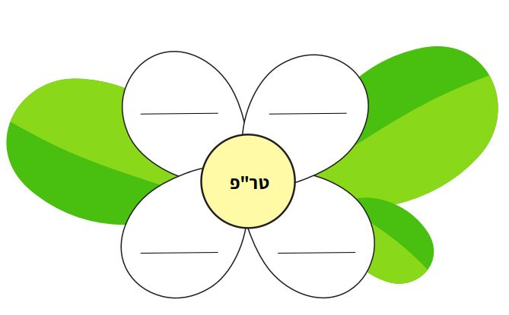
פינת הלשון: משפחות מילים "האב והבנים"
משפחת מילים היא קבוצת מילים השייכות לאותו שורש
השורש הוא 3-4 אותיות המעניקות למילים את משמעותן
אותיות השורש יופיעו תמיד באותו הסדר
מהי משפחת מילים?
ומה מיוחד בה?
לחבק
חיבוק
ח.ב.ק
חיבקה
חיבק
המזכירות הפדגוגית, אגף שפות – הפיקוח על הוראת העברית ביסודי

Slide 17
פינת הלשון: משפחות מילים "האב והבנים"
קריאה סורקת היא קריאה שמטרתה לסרוק את הטקסט כדי לאתר מידע מבוקש. בקריאה סורקת ננסה לקרוא את הטקסט במהירות, ונשתמש באצבע כדי למקד את הסריקה.
לחצו על הקישור והשלימו את המשימות הבאות:
משימה 5: סורקים את הטקסט ומוצאים מילים מאותה משפחה
משימה 6: יוצרים משפחת מילים (עבודה בקבוצות)
חשבו: מה משותף לארבע משפחות המילים? כיצד הן קשורות לסיפור?
המזכירות הפדגוגית, אגף שפות – הפיקוח על הוראת העברית ביסודי

Slide 18
לפני שקראנו את הסיפור: הפקנו מידע מכותרת ותמונה וניסינו לנחש מה יסופר בו. בנוסף, התיידדנו עם מילים מהסיפור.
1
סיכום ומשוב
שמענו את הסיפור ולאחר מכן קראנו אותו בשימת לב במטרה להבינו.
2
נחשפנו למבנה של 'בעיה ופתרון' המאפיין את הסיפור ותרגלנו השלמת קלוז. בדקנו האם השערותינו לגבי תוכן הסיפור אומתו.
3
פינת הלשון: למדנו ששורש כולל 4-3 אותיות המעניקות למשפחת המילים את משמעותה. תרגלנו יצירה של משפחות מילים.
4
שאלה למחשבה: מה התחדד לי בעקבות השיעור היום? מה אני מבין טוב יותר בזכות השיעור?
המזכירות הפדגוגית, אגף שפות – הפיקוח על הוראת העברית ביסודי

Slide 19
משרד החינוך
המזכירות הפדגוגית – אגף שפות
הפיקוח על הוראת העברית ביסודי
האב והבנים
מסלול הלמידה ביחידת ההוראה
חלק 2
חלק 1
מעֶבר לגבולות הסיפור
הבנת המסר של הסיפור
מפגש עם הסיפור
הטרמה והבנת תוכן הסיפור
פינת הלשון
שורשים ומשפחות מילים
המזכירות הפדגוגית, אגף שפות – הפיקוח על הוראת העברית ביסודי

Slide 20
2
"האב והבנים" – חלק 2: יוצאים מעבר לגבולות הסיפור
מבנה השיעור
חזרה על כללי עבודה לשיעור מקוון
1
תזכורת: מה למדנו בשיעור הקודם + קריאת הסיפור בשנית לצורך היזכרות
2
מהו מסר (מוסר השכל) של סיפור וכיצד נזהה אותו?
3
זמן תרגול: המסר העולה מהסיפור והאופן שבו הוא מתחבר לחיים שלנו
4
סיכום ומשוב
5
המזכירות הפדגוגית, אגף שפות – הפיקוח על הוראת העברית ביסודי

Slide 21
מהו מסר (מוסר השכל) וכיצד מזהים אותו?
מסר הוא הרעיון שהכותב רוצה שנלמד מהסיפור.
רוב המסרים בסיפורי עם מלמדים אותנו משהו על החיים שלנו.
כיצד נזהה את המסר (מוסר ההשכל) בסיפור?
נזהה את האירוע האחרון ברצף האירועים של הסיפור.
נשאל: מה צריך גיבור הסיפור ללמוד בעקבות מה שארע?
נשאל: מה אנחנו יכולים ללמוד מהסיפור לגבי החיים שלנו?
1
2
3
המזכירות הפדגוגית, אגף שפות – הפיקוח על הוראת העברית ביסודי

Slide 22
מהו מסר (מוסר השכל) וכיצד מזהים אותו?
היכנסו לקישור ובצעו את המשימות הבאות:
משימה 7: סידור האירועים ברצף
משימה 8: המסר של הסיפור במילים שלכם
משימה 9: צפייה בסרטון
משימה 10: האזנה לשיר
משימה 11: כיצד קשור הסיפור שלנו לסרטון ולשיר?
המזכירות הפדגוגית, אגף שפות – הפיקוח על הוראת העברית ביסודי

Slide 23
דנים בכיתה על המסר של הסיפור "האב והבנים"
מהו המסר העולה מן הסיפור?
כיצד הסרטון והשיר קשורים לסיפור שלנו?
דיון בכיתה
נכנסים ביחד כל הכיתה והמורה לקישור למשימה 12 – לוח שיתופי.
הסיפור "האב והבנים" הוא סיפור עממי שנכתב לפני שנים רבות. כתבו בלוח המודעות השיתופי: באיזה אופן הסיפור רלבנטי לחיים שלנו היום?
אתם מוזמנים להתייחס למעגלים שונים שלכם: למשפחה , לכיתה, למדינה ולכל מעגל נוסף שאתם נמצאים בו.
המזכירות הפדגוגית, אגף שפות – הפיקוח על הוראת העברית ביסודי

Slide 24
הצעות לפעילויות המשך –
מסר של אחדות– הלכה למעשה
עבודה
בקבוצות
חשבו על החיים שלנו בשנה האחרונה...
בחרו אחת מתוך ההצעות הבאות:
חפשו שתי יוזמות חברתיות שמעידות על אחדות וספרו עליהן.
חפשו סרטונים, סיפורים ושירים שעוסקים במסר של אחדות.
צרו כרזה שמבליטה מסר מאחד ומחבר.
הציעו פרויקט במשפחה / בכיתה/ בביה"ס / בקהילה שמטרתו לחבר ולעשות מעשה טוב למען האחר.
את התוצרים העלו ללוח השיתופי (משימה 13)
המזכירות הפדגוגית, אגף שפות – הפיקוח על הוראת העברית ביסודי

Slide 25
השיעור היום עסק בהבנת המסר של הסיפור 'האב והבנים'.
1
סיכום ומשוב
למדנו כיצד מזהים את המסר.
2
ראינו כיצד מסר זה רלבנטי גם לחיינו כיום.
3
פעילות המשך: ליצור לוח שיתופי ובו ריכוז של יוזמות ורעיונות יצירתיים שלכם ברוח ערך האחדות .
4
שאלה למחשבה: כיצד אני מתכוון ליישם את ערך האחדות במשפחה או בכיתה שלנו?
המזכירות הפדגוגית, אגף שפות – הפיקוח על הוראת העברית ביסודי

